Slide 1
Đồ thị
(Graph)

Slide 2
Đồ thị (graph)
G = (V, E)
  V: Tập đỉnh
  E = { (u,v) | u, v ∈ V}: Tập cạnh
Ví dụ: Biểu diễn bản đồ đường đi trong thành phố bằng đồ thị G = (V, E)
  V: Tập hợp các điểm trong thành phố
  E: Tập hợp các đường đi trong thành phố, mỗi đường đi nối hai điểm

Slide 3
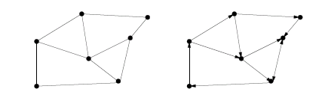
Đồ thị có hướng và không có hướng
(directed and undirected graph)
G = (V, E) là đồ thị không có hướng nếu (u, v) ∈ E thì (v, u) ∈ E

Slide 4
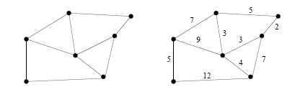
Đồ thị có trọng số và không có trọng số
(weighted and unweighted graph)
G = (V, E) là đồ thị có trọng số nếu mỗi cạnh (u, v) ∈ E được gán một giá trị

Slide 5
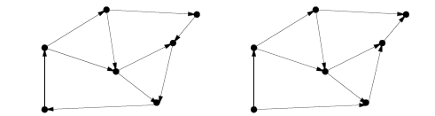
Đồ thị có chu trình và không chu trình
(cyclic and acyclic graph)

Slide 6
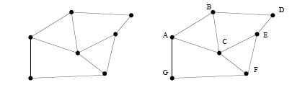
Đồ thị không có nhãn và đồ thị có nhãn
(unlabled and labled graph)

Slide 7
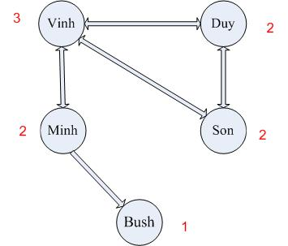
Bậc của đỉnh
(vertex degree)

Slide 8


Biểu diễn đồ thị
G = (V, E); V = {0, 1,…, n-1}
Biểu diễn bằng danh sách liền kề A
  A[u][v] = 1 nếu có cung (u,v)
  A[u][v] = 0 nếu không có cung (u,v)

Slide 9
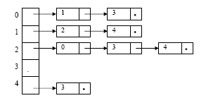
Biểu diễn đồ thị
G = (V, E); V = {0, 1,…, n-1}
Biểu diễn bằng danh sách kề

Slide 10
Đi qua đồ thị
Đi qua tất cả các đỉnh, mỗi đỉnh một lần
0, 1, 2, 3, 4
Đi qua tất cả các cạnh, mỗi cạnh một lần
(0,1), (0, 2), (1, 2), (1, 4),
(2, 3), (2, 4), (4, 3), (3, 0)

Slide 11
Đi qua đồ thị theo chiều rộng
(Breadth first search)
Đi qua tất cả các đỉnh của đồ thị, mỗi đỉnh đúng một lần
Bắt đầu xuất phát từ một đỉnh s, lần lượt thăm các đỉnh liền kề với s. Tiếp tục quá trình thăm các đỉnh theo nguyên tắc: Đỉnh nào được thăm trước thì các đỉnh liền kề với đỉnh đó sẽ được thăm trước
Xem ví dụ
  http://www.cs.princeton.edu/~wayne/cs423/lectures.html

Slide 12
Đi qua đồ thị theo chiều rộng
(Breadth first search)
//Đi qua đồ thị theo bề rộng xuất phát từ v
BreadthFirstSearch (v) {
(1) Khởi tạo hàng đợi Q rỗng;
(3) Xen v vào hàng đợi Q;
(2) Đánh dấu đỉnh v đã được thăm;
(4) while (hàng đợi Q không rỗng) {
(5) Lấy đỉnh w ở đầu hàng đợi Q;
(6) for (mỗi đỉnh u kề w)
(7) if ( u chưa được thăm) {
(8) Xen u vào đuôi hàng đợi Q;
(9) Đánh dấu u đã được thăm;
}
(10) Loại w ra khỏi hàng đợi Q
} // hết vòng lặp while.
}

Slide 13
Đi qua đồ thị theo chiều rộng
(Breadth first search)
// Đi qua đồ thị G=(V, E) theo bề rộng
BreadthFirstSearch_traversal (G) {
(10) for (mỗi v ∈V)
(11) Đánh dấu v chưa được thăm;
(12) for (mỗi v ∈V)
(13) if (v chưa được thăm)
(14) BreadthFirstSearch(v);
}

Slide 14
Đi qua đồ thị theo chiều sâu
(Depth first search)
//Đi qua đồ thị theo chiều sâu xuất phát từ v
DepthFirstSearch (v) {
for (mỗi đỉnh u kề với v)
if (u chưa được thăm) {
thăm u và đánh dấu u đã được thăm
DepthFirstSearch (u)
}
}
Xem ví dụ
http://www.cs.princeton.edu/~wayne/cs423/lectures.html

Slide 15
Đi qua đồ thị theo chiều rộng
// Đi qua đồ thị G=(V, E) theo chiều sâu
WFirstSearch_traversal (G) {
(10) for (mỗi v ∈V)
(11) Đánh dấu v chưa được thăm;
(12) for (mỗi v ∈V)
(13) if (v chưa được thăm)
(14) DepthFirstSearch(v);
}

Slide 16
Sắp xếp Topo
a
b
c
d
e
f

Slide 17
TopoSort(G)
//Sắp xếp các đỉnh của đồ thị định hướng
//không có chu trình G =(V,E) thành danh sách topo.
{
for (mỗi đỉnh u ∈ V)
Đánh dấu u chưa được thăm;
Khởi tạo danh sách topo L rỗng;
for (mỗi đỉnh u ∈ V)
if (u chưa thăm)
TPS(u);
}
TPS(u)
{
Đánh dấu u đã thăm;
for (mỗi đỉnh v kề u)
if ( v chưa thăm)
TPS(v);
Xen u vào đầu danh sách L;
}

Slide 18
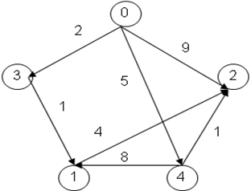
Thuật toán Dijkstra
Tìm đường đi ngắn nhất

Slide 19
Dijktra (G,s)
//Tìm đường đi ngắn nhất trong đồ thị G = (V,E) từ đỉnh nguồn s
{
Khởi tạo tập S chỉ chứa đỉnh nguồn s;
(1) for (mỗi đỉnh v∈V)
D[v] = c(s,v);
D[s] = 0;
while (V – S ≠ ∅ )
{
(2) chọn đỉnh u ∈ V - S mà D[u] nhỏ nhất;
S = S ∪ {u}; // bổ sung u vào S
for ( mỗi v ∈ V - S) // xác định lại D[v]
(3) if (D[u] + c(u,v) < D[v])
D[v] = D[u] + c(u,v);
}
}

Slide 20
Thuật toán Prim
Tìm cây bao trùm tốt nhất (ngắn nhất)
4
0
4
9
3
1
7
3
6
5
8
8
5
1
2
2
(a)

Slide 21
4
0
4
9
3
1
7
3
6
5
8
8
5
1
2
2
(a)
4
0
4
9
3
1
7
3
6
5
8
8
5
1
2
2
(b)

Slide 22
Prim(G,T)
//Xây dựng cây bao trùm ngắn nhất T của đồ thị G
{
U = {s}; //Khởi tạo tập U chỉ chưa một đỉnh s
T = ∅; // Khởi tạo tập cạnh T rỗng.
while ( U ≠ V )
{
chọn (u,v) là cạnh ngắn nhất với u ∈ U và v ∈ V - U;
U = U ∪ {v};
T = T ∪ {(u,v};
}
}

